Slide 1
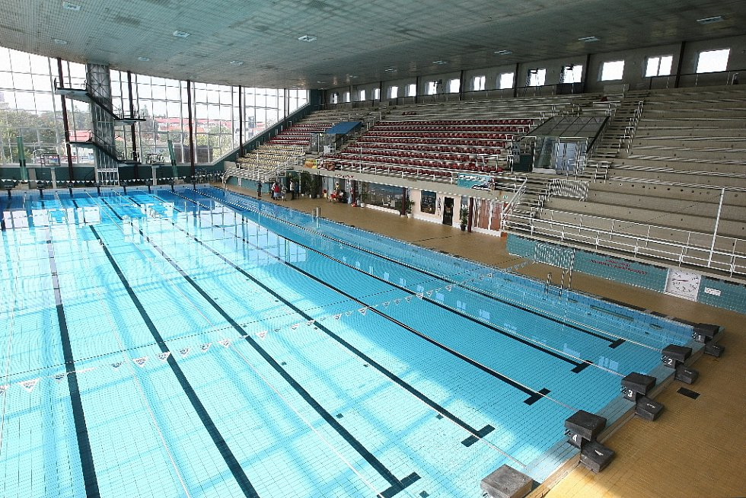
Dělící stěna a možné varianty pro plavecký stadion za Lužánkami
Umělé stěny umožňují během krátké doby pomocí vzduchového systému rozdělit stávající prostor bazénu .V dnešní době se při stavbách takovýchto zařízení již dopředu s touto variantou pracuje. Umožňuje to lépe využít unikátní sportovní tribunu pro potřeby sportu jak pro plavecké soutěže, tak soutěže synchronizovaného plavání , skoků do vody, vodního póla. V dnešní době nemá Brno odpovídající zařízení pro pořádání vrcholných plaveckých soutěžích na 25m bazénu. Jde například o nominační závody na MS nebo ME, mistrovství ČR všech kategorií na 25m bazéně apod. Prostor oddělený na závodní a rozplavbový lze použitím této stěny jednoduše vytvořit.
Dělící stěnu je možno využít i pro širokou veřejnost, která využije ke svému plavání raději 25m bazén, případně pro snazší dislokace

Slide 2
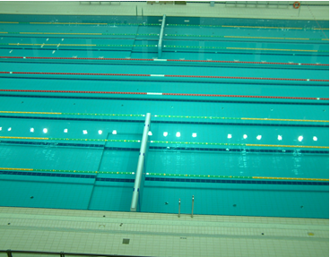
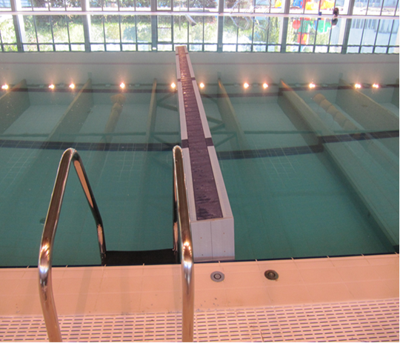
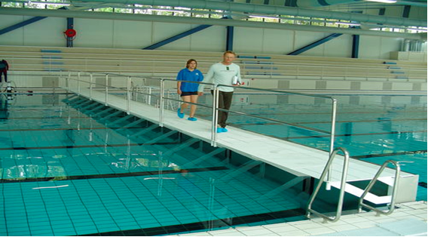
Neovládá se pomocí hydrauliky
Zetapool (Itálie)
Lze nasadit lávku pro personál
Úchyty pro závodní dráhy
Snadná ovladatelnost
Vzduchový systém pro zvednutí stěny
Vhodné pro plavecké závody, synchro i vodní polo
Poptaná cena: 170.000 EUR

Slide 3
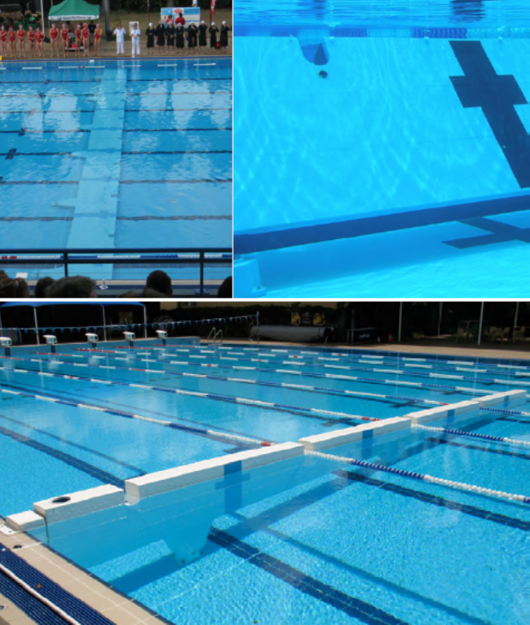
Antiwave (Austrálie)
Nelze přidělat lávku pro rozhodčí
Nákladný transport zařízení z Austrálie
Chybí úchyty pro závodní dráhy
Nevhodné pro závody
Jednoduchá konstrukce
Průřezy pro dráhy
Snadná ovladatelnost
Vzduchový systém pro zvednutí stěny
Poptaná cena: 170.000 USD

Slide 4
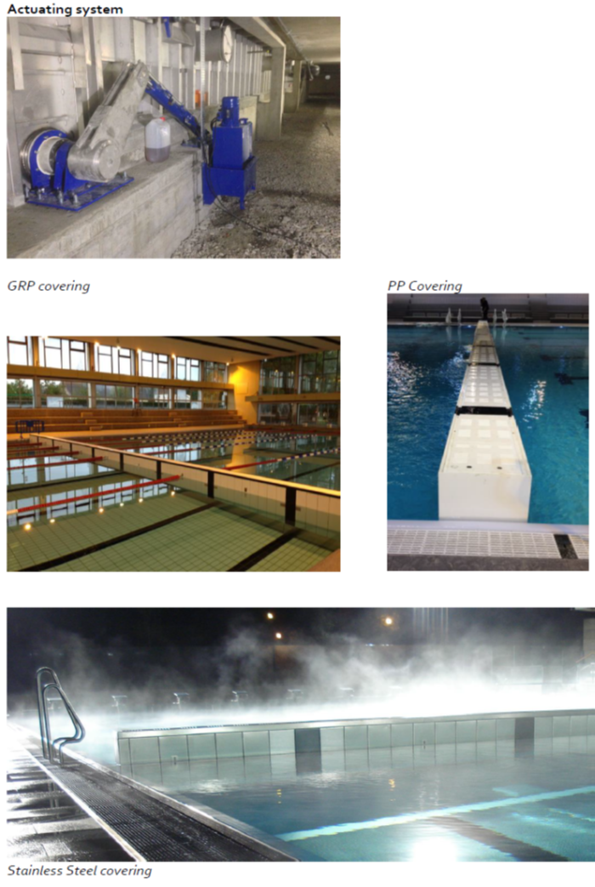
Variopool (Nizozemsko)
Nutnost zásahu do vany bazénu
Velmi vysoká cena
Náročná instalace
Složitý systém
Ovládání pomocí hydrauliky
Lze nasadit lávku pro personál
Úchyty pro závodní dráhy
Několik druhů materiálu
Poptaná cena: 200.000 – 230.000 EUR

